Slide 1
Machine Learning Final Project
AI Face Change
A107221096 資管三乙 林承翰
A107221014 資管三乙 曹宏瑋
A107221006 資管三乙 董延星
2021/06/17

Slide 2
CONTENTS
題目、及功能說明
方法、開發環境及套件說明
程式架構
執行結果
參考資料
組員工作分配表

Slide 3
題目、及功能說明
01

Slide 4
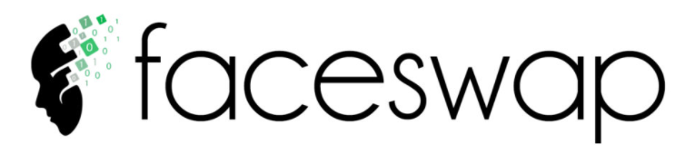
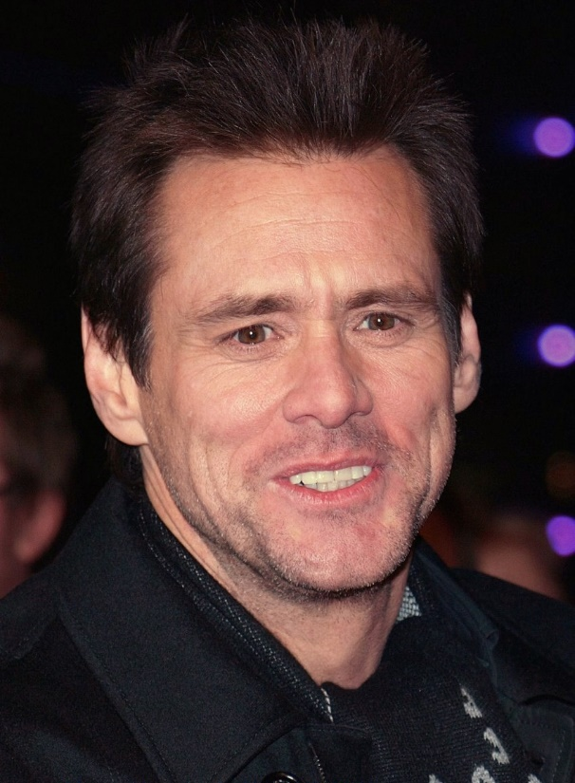
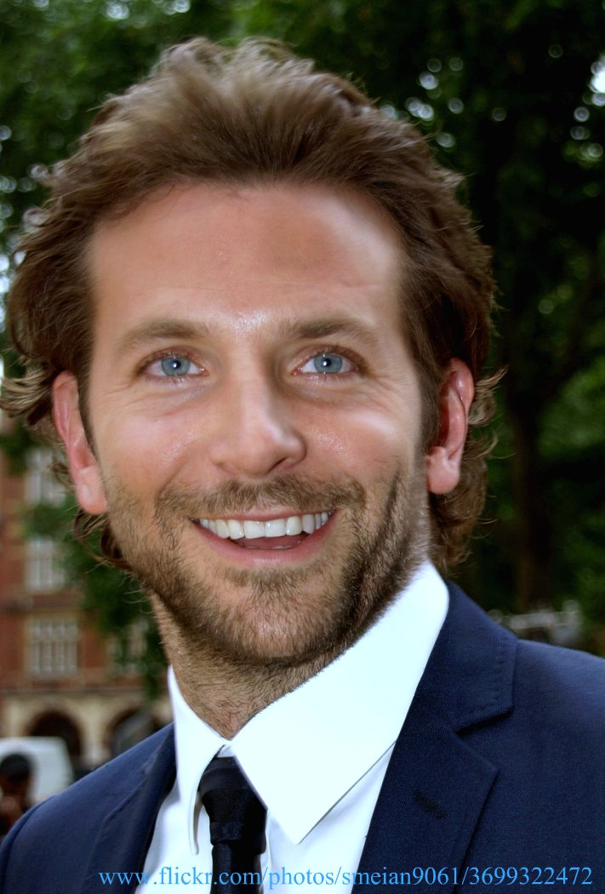
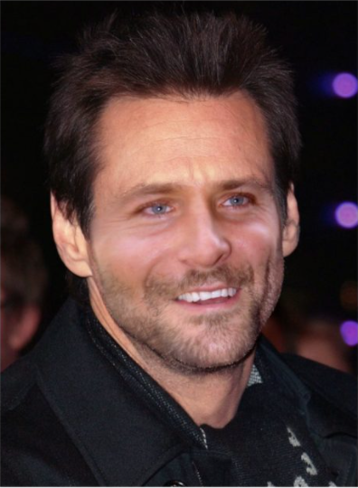
Faceswap
我們的題目為AI換臉，功能也跟字面上的意思一樣，顧名思義就是把A人的臉換到B人的臉上面。而我們使用名為Faceswap的免費Deepfakes Source code，其軟體使用的套件包括Tensorflow、Keras。
+
=

Slide 5
方法、開發環境及套件說明
02

Slide 6
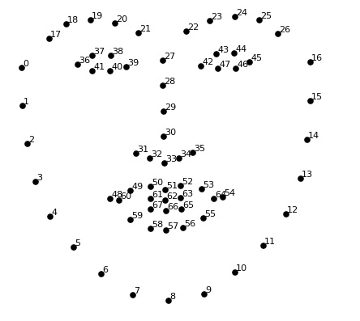
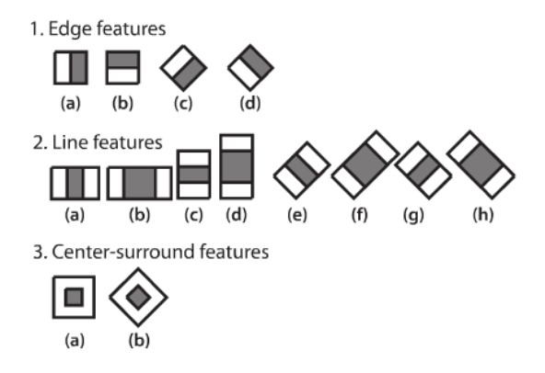
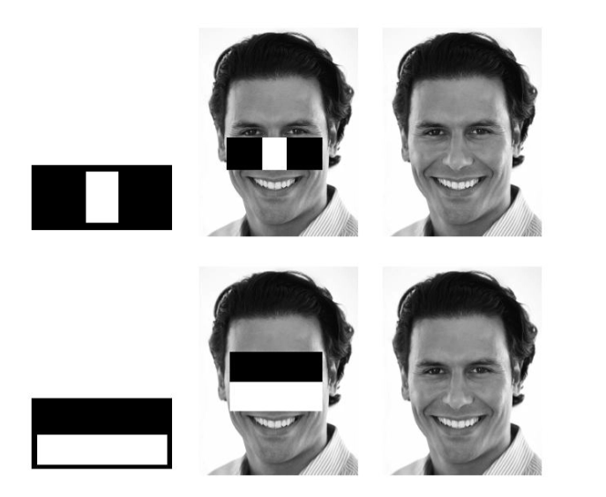
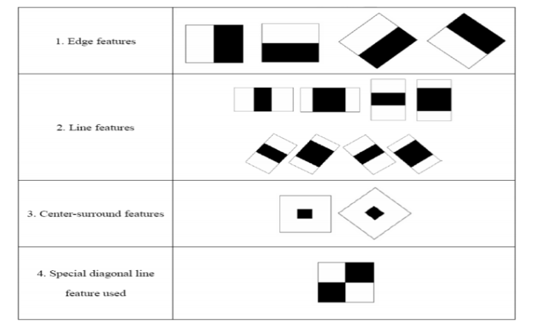
使用方法
我們在進行AI換臉的初步動作為偵測臉部，而偵測臉部的方式有很多種，包括本次利用的dlib內的臉部標示、OpenCV內建的Haar cascade algorithm(Haar Feature-based Cascade Classifier)。
Notes:
HAAR透過各種不同的mask在待檢測的圖片來回的滑動，這個窗口每移動到一個位置就會計算出該區域的特徵值，各個不同的mask即為不同的弱分類器，所有弱分類器產生結果再透過AdaBoost級聯分類器（Cascade Classifier）如前所述的AdaBoost步驟最後組合成強大的分類器。
這些弱分類器使用的masks目的就是為了把圖像特徵量化，例如用以區分人臉當中的眼睛顏色要比兩頰的深（即像素強度較弱近於0）。計算方式是矩形中黑色區塊pixel值總和與白色區塊pixel值總和做相減，所獲取的值即為此分類器在該區域的特徵值。
每個窗口的特徵值 = 白色矩形的灰度值總和 – 黑色矩形的灰度值總和

Slide 7
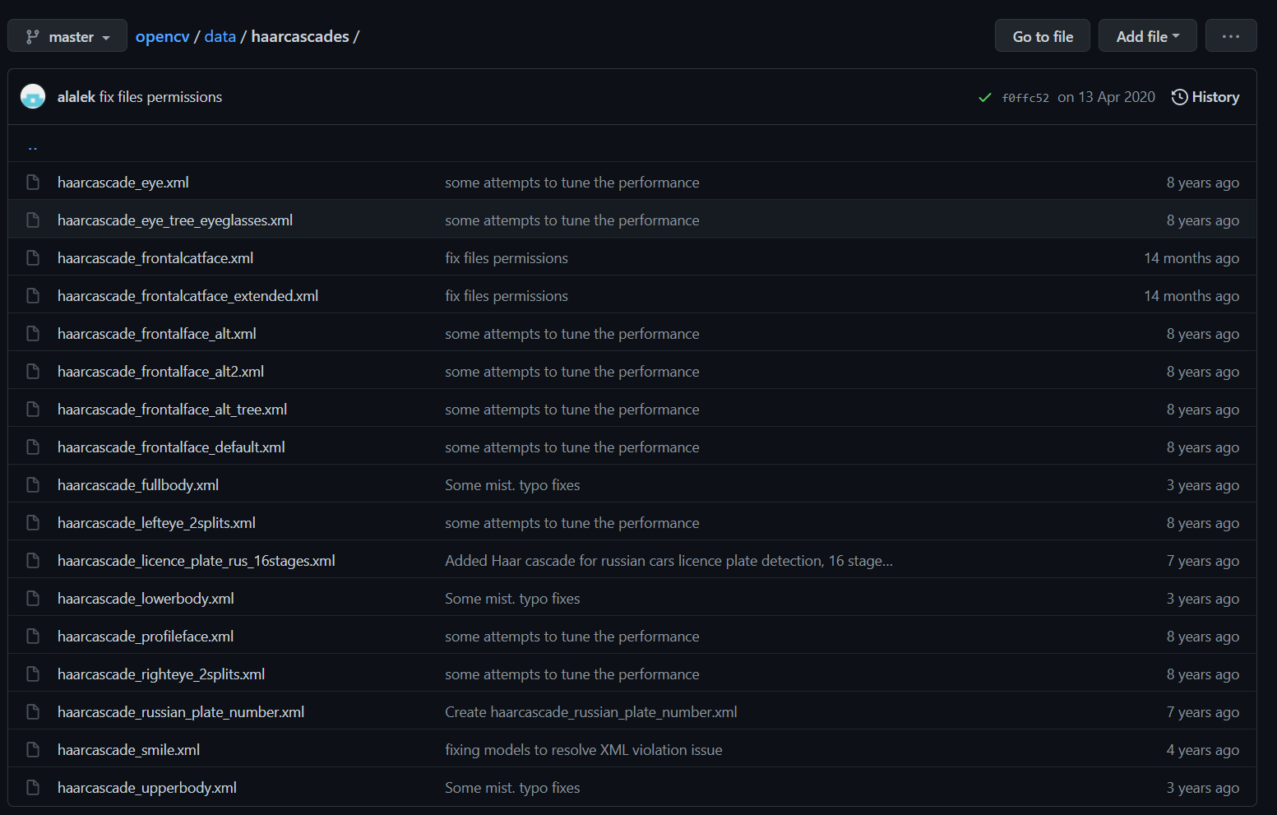
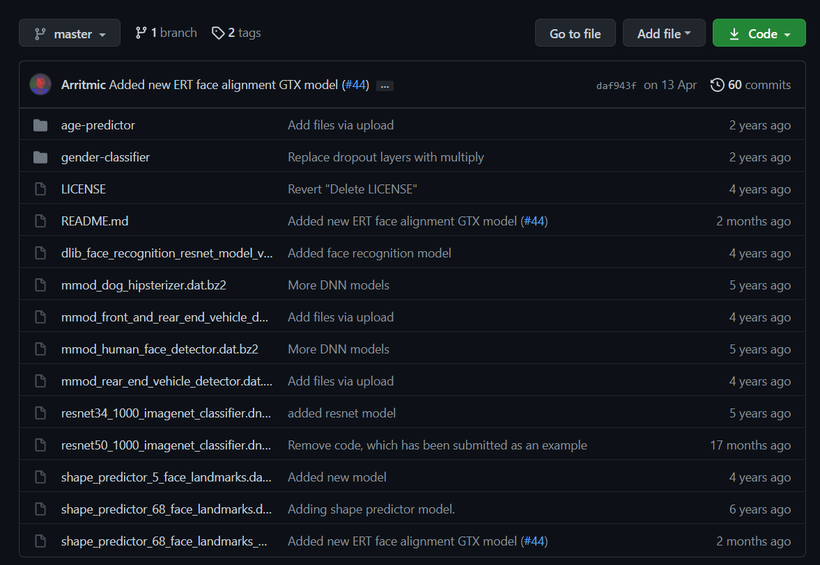
Landmark 及 Haar cascade
Haar Cascade source code 以及 dlib 的 landmark.bat 檔。
https://github.com/opencv/opencv/tree/master/data/haarcascades
https://github.com/davisking/dlib-models

Slide 8
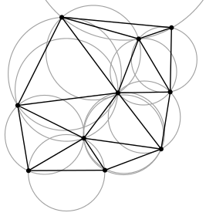
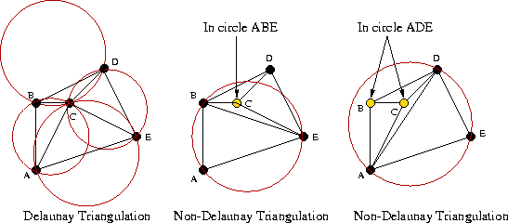
Delaunay Triangulations
平面上的點集合P的Delaunay Triangulations是一種三角剖分DT(P)，使得在 P 中沒有點嚴格處於DT(P) 中任意一個三角形外接圓的內部。

Slide 9
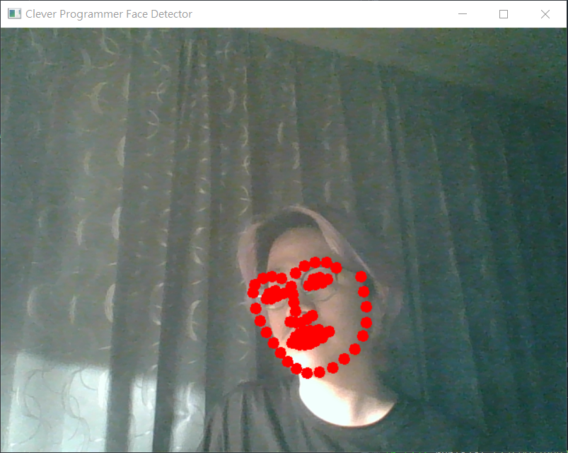
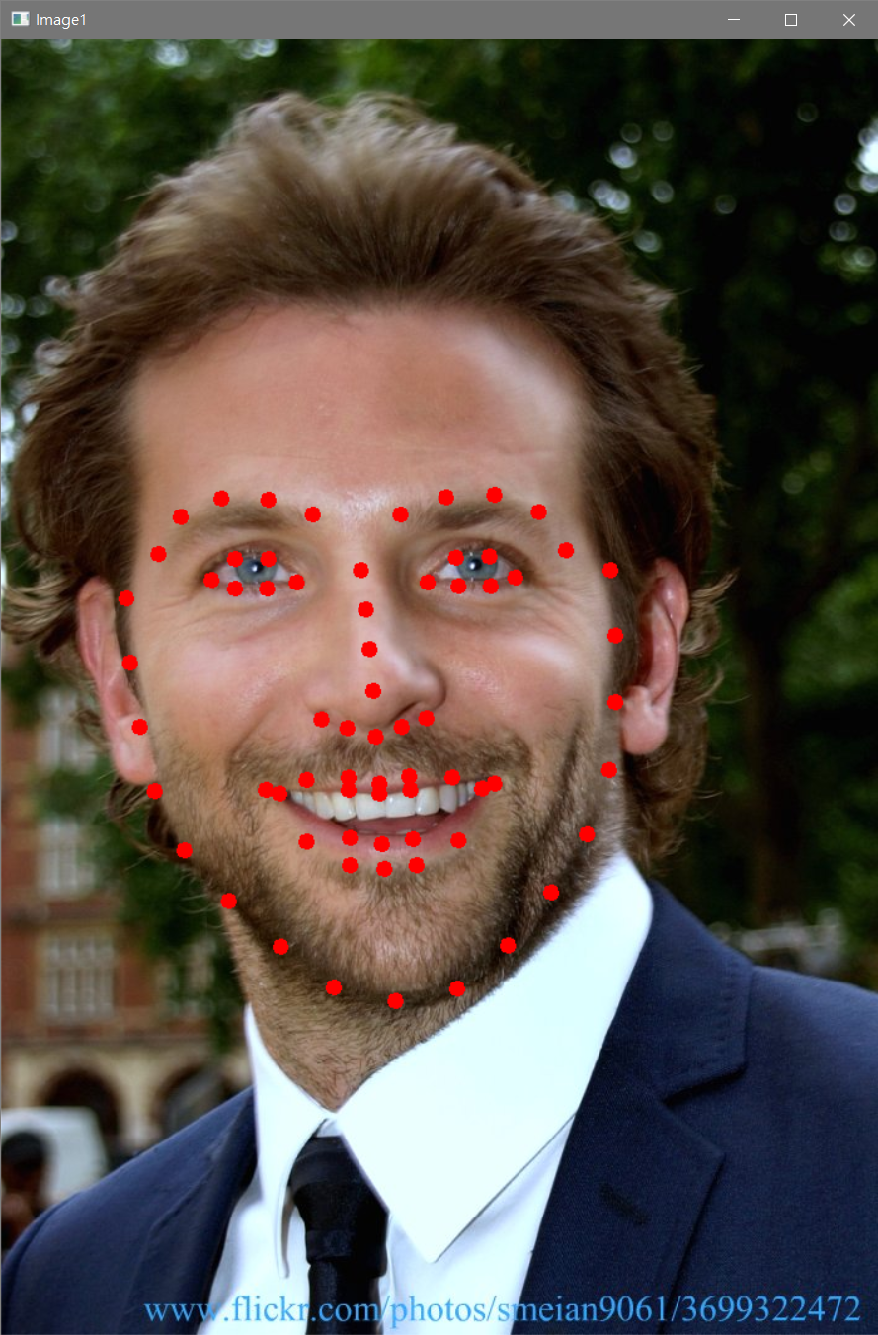
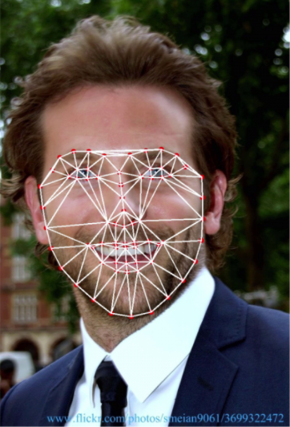
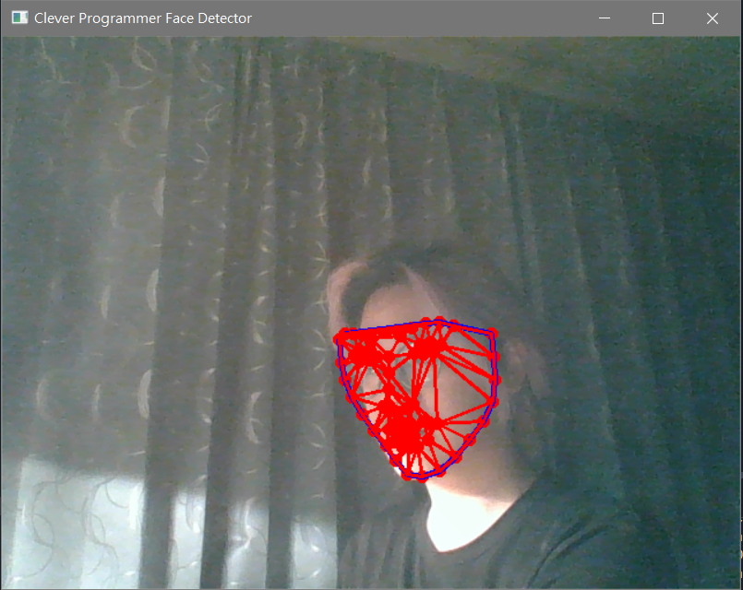
經三角化後的影像
利用landmark標註後並由三角標記的圖片。

Slide 10
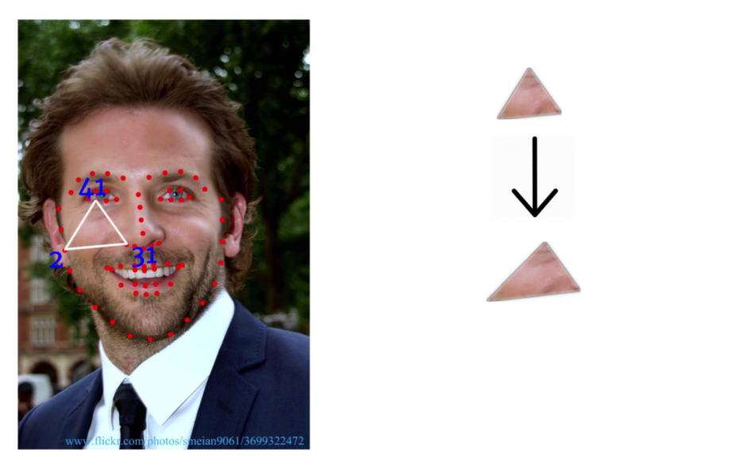
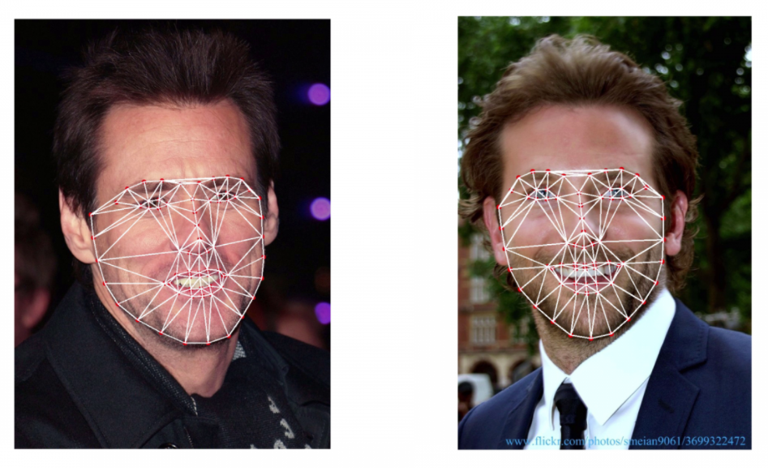
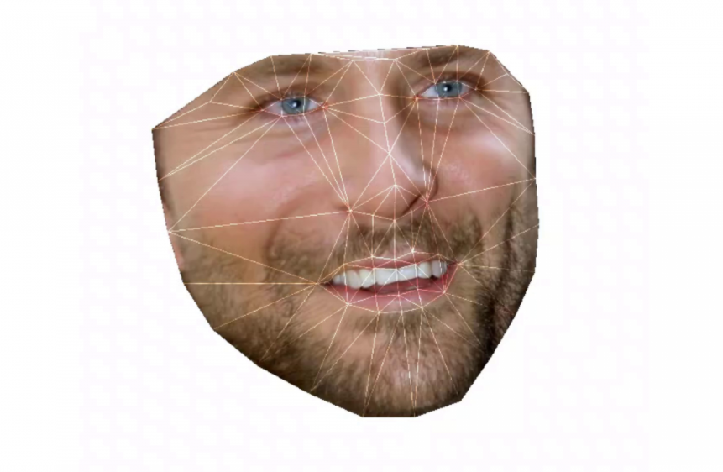
將兩張圖像進行三角化
將兩張圖像進行三角化後，再將需要移植的圖片上之三角形進行扭曲，並放到目標面部遮罩上。

Slide 11
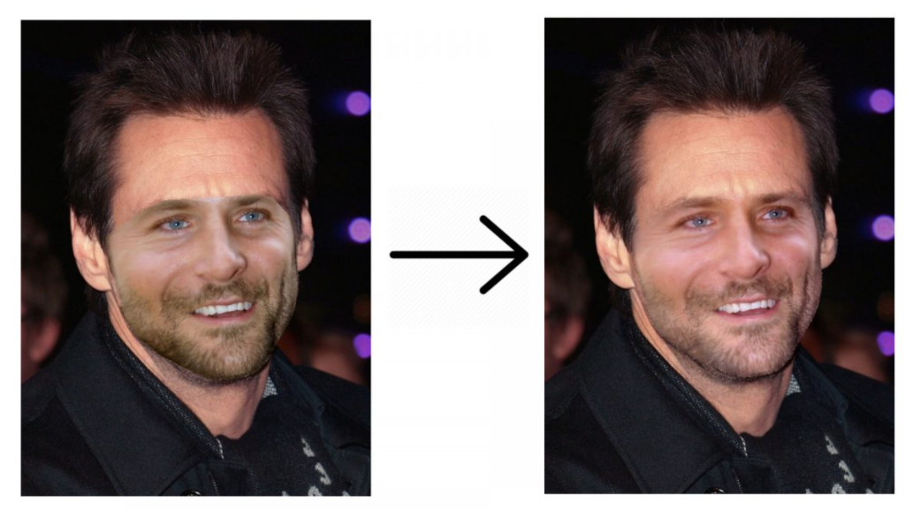
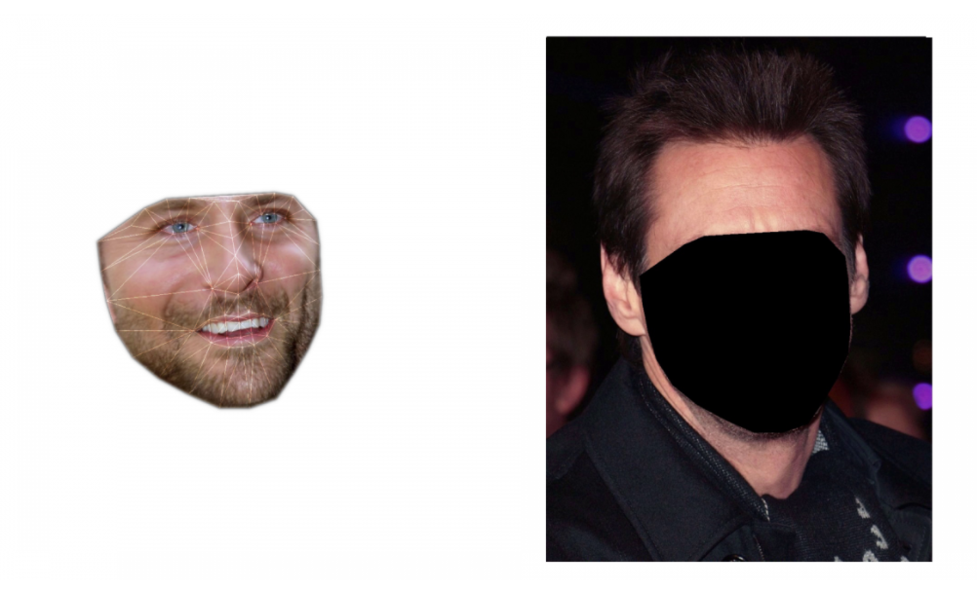
替換遮罩
將遮罩放置到目標圖片上後，再進行調色，即完成臉部置換。

Slide 12
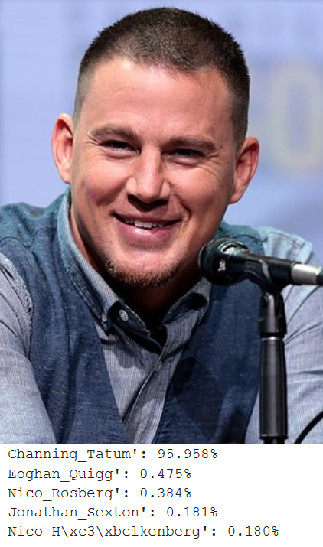
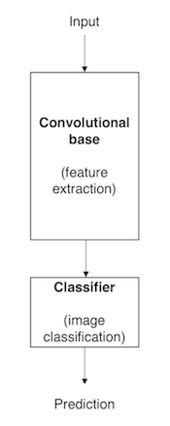
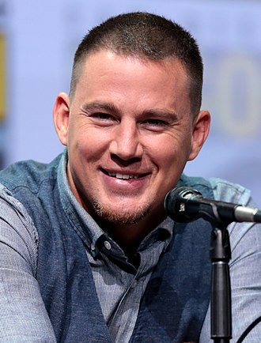
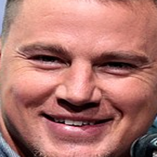
名人偵測
使用人臉置換完的照片利用ResNet進行名人偵測。

Slide 13



開發環境說明
Python
Anaconda
Spyder
廣泛使用的直譯式、進階和通用的程式語言。Python支援多種程式設計範式，包括函數式、指令式、結構化、物件導向和反射式程式。
本次使用的Python版本為3.8版。
Anaconda是目前最受歡迎的Python平台，除了有眾多使用者及企業用戶外，目前也超過1000種的Data Science Packages可使用，適用於Windows、Linux和MacOS 不同作業系統環境下的conda軟件包和虛擬環境管理器，對於在安裝、執行及升級複雜的計算及機器學習環境上變得簡單快速。
Spyder是一個使用Python語言的開放原始碼跨平台科學運算整合開發環境(IDE)。Spyder整合了NumPy，SciPy，Matplotlib與IPython，以及其他開源軟體。使用的版本為5.0.3。

Slide 14




套件說明
OpenCV
Numpy
Dlib
Keras
OpenCV的全稱是Open Source Computer Vision Library，是一個跨平台的電腦視覺庫。
OpenCV可用於開發即時的圖像處理、電腦視覺以及圖型識別程式。
Numpy 是 Python 的一個重要模組， 主要用於資料處理上。 Python 處理龐大資料時，其原生 list 效能表現並不理想，而 Numpy 具備平行處理的能力，可以將操作動作一次套用在大型陣列上。
用於在C ++及python中建立複雜軟體以解決實際問題的機器學習演算法和工具。它廣泛應用於工業界和學術界，包括機器人，嵌入式裝置，行動電話和大型高效能運算環境。
Keras是一個專門用來訓練深度學習模型的API，能以TensorFlow、Theano為後端運行，導入不同模塊建立深度學習模型。

Slide 15
程式架構
03

Slide 16
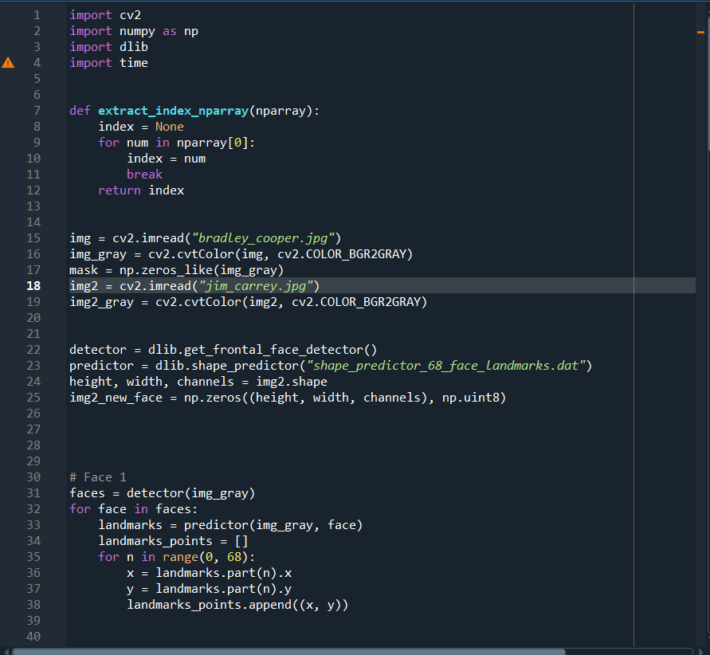
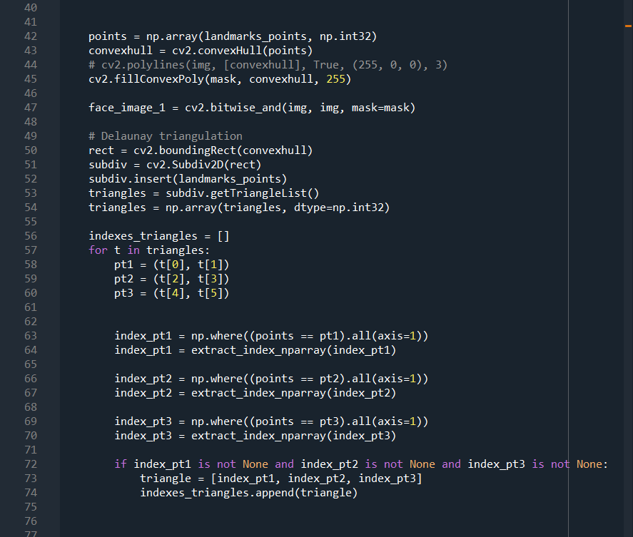
靜態圖片置換

Slide 17
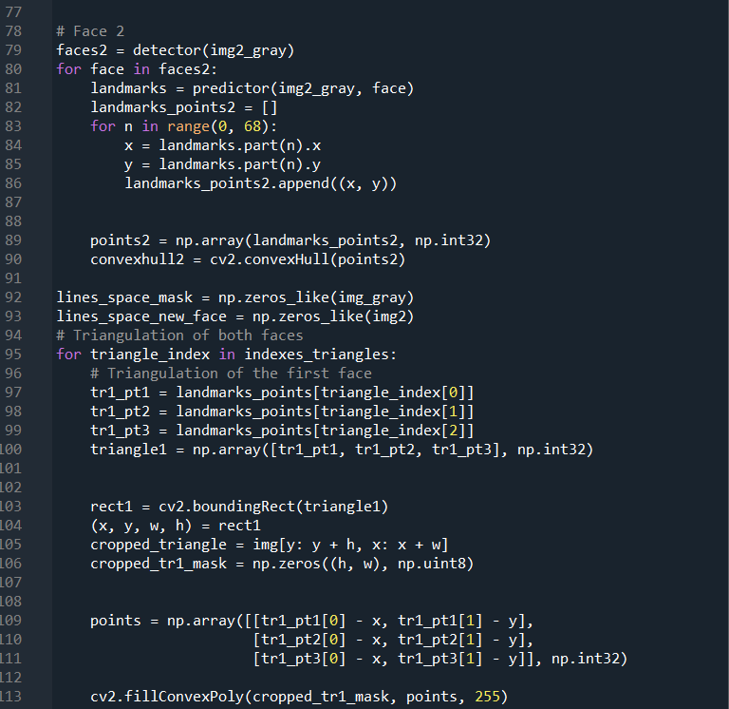
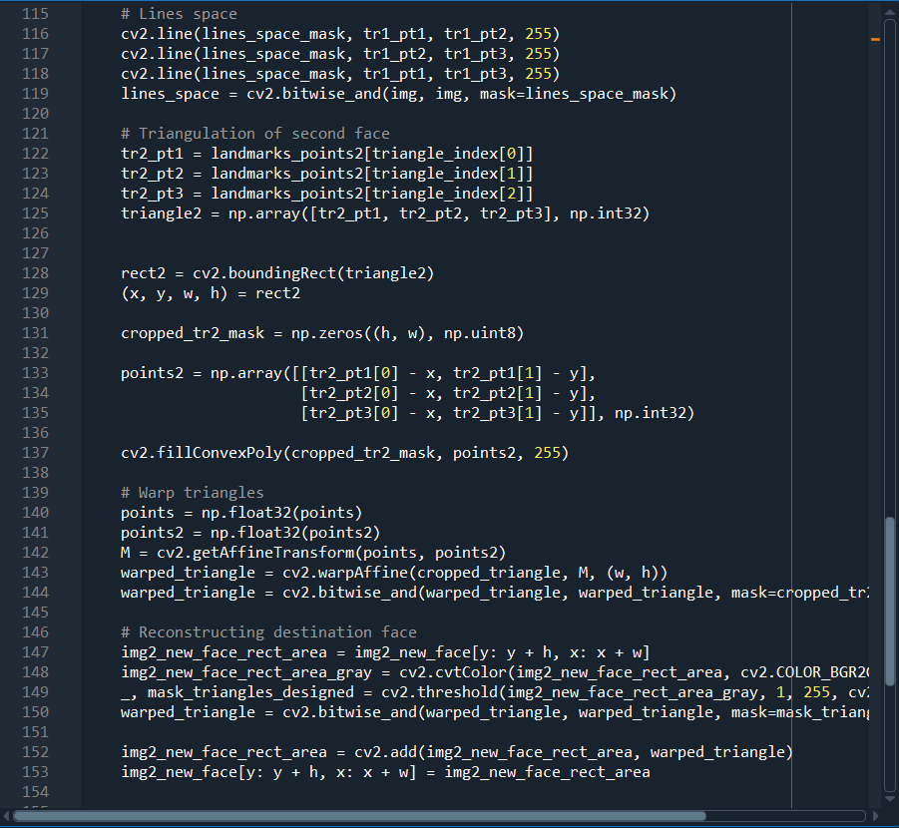
靜態圖片置換

Slide 18
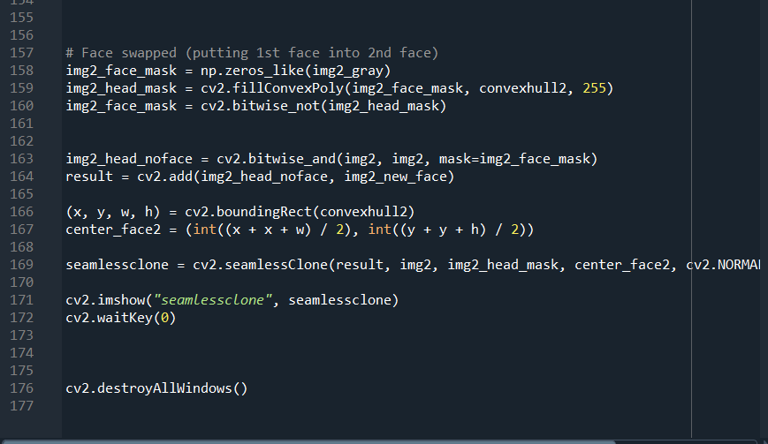
靜態圖片置換

Slide 19
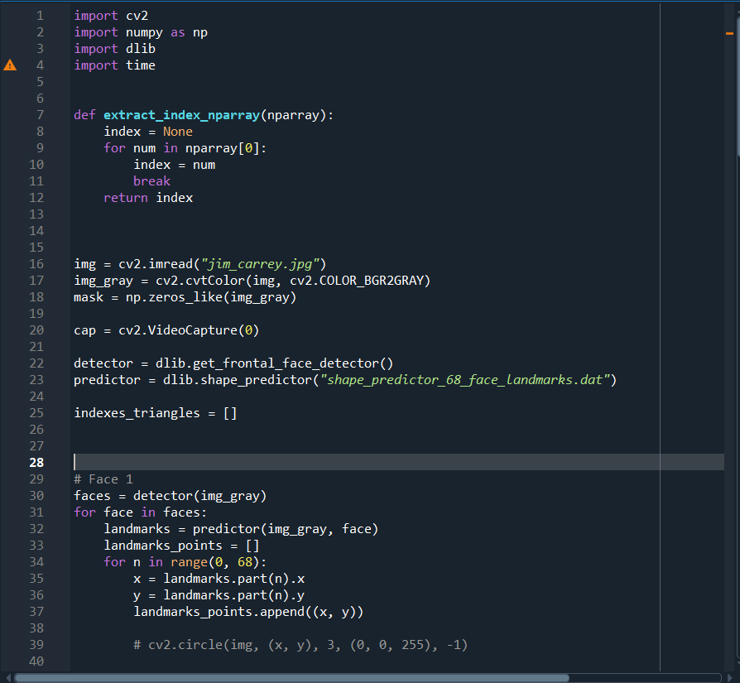
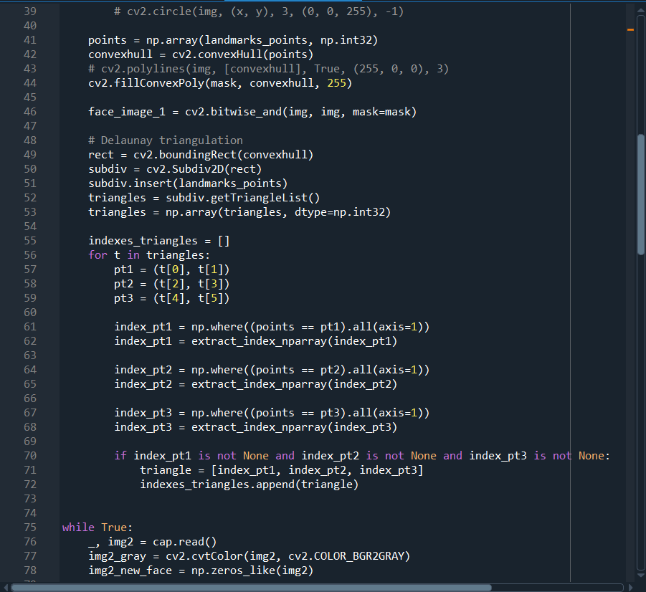
動態影像置換

Slide 20
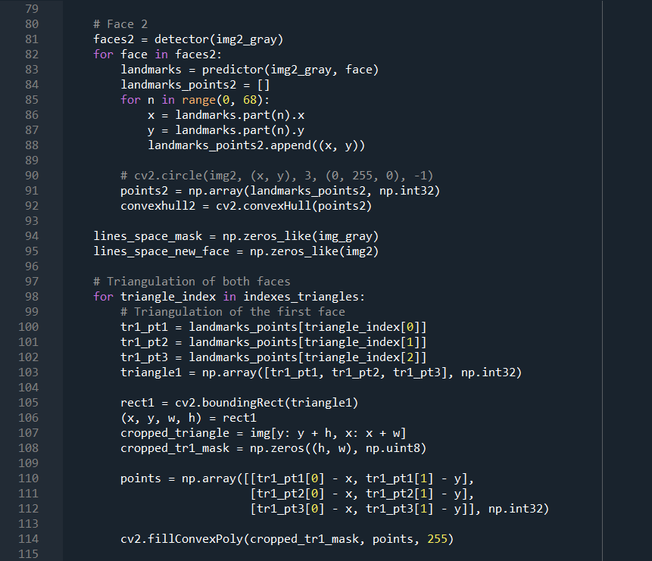
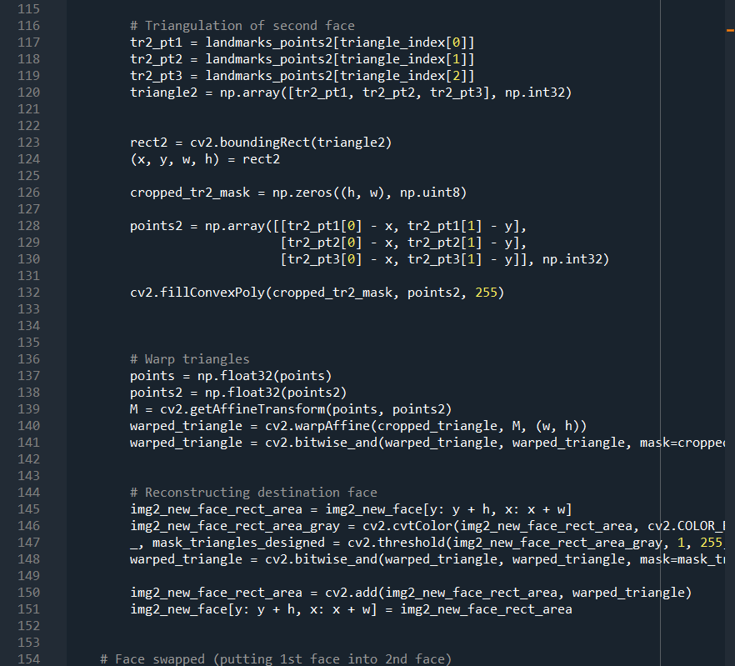
動態影像置換

Slide 21
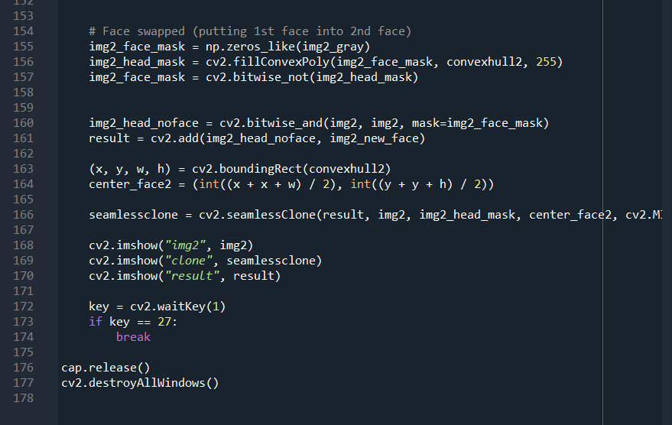
動態影像置換

Slide 22
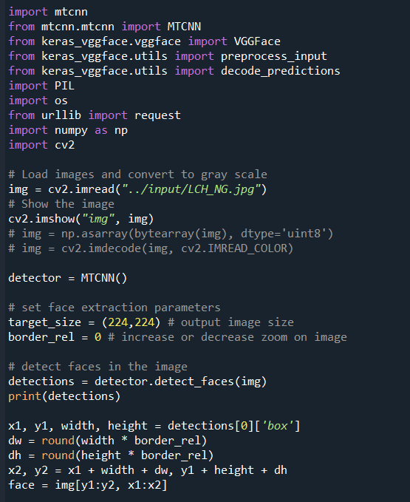
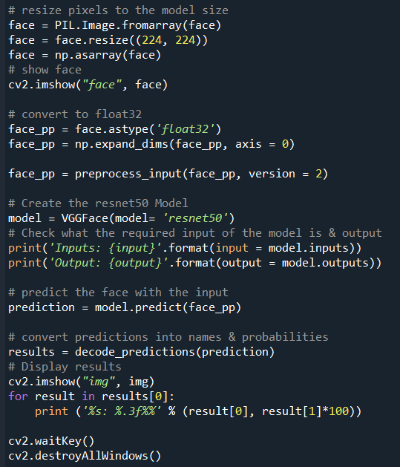
名人偵測

Slide 23
執行結果
04

Slide 24
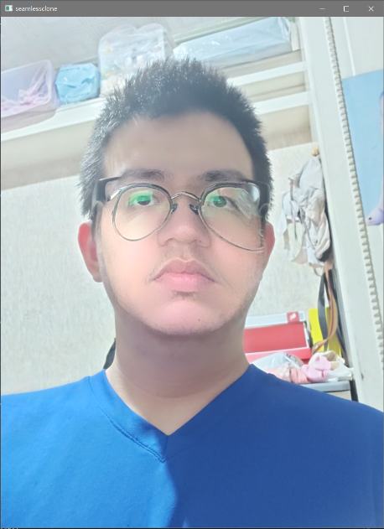
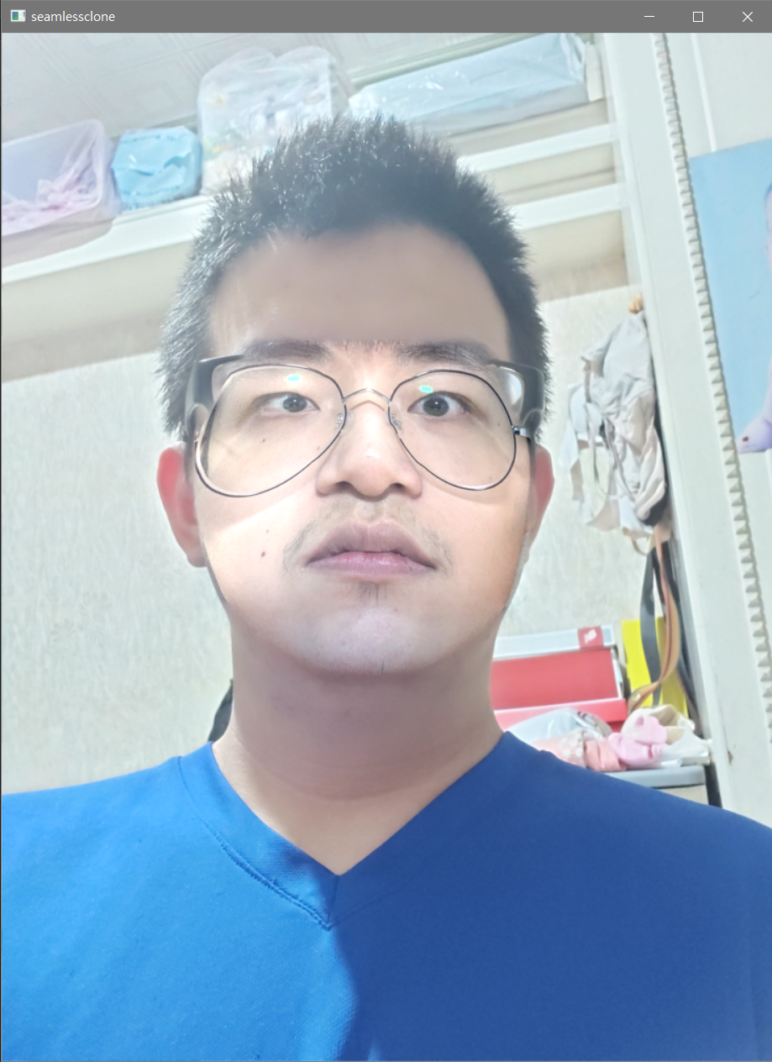
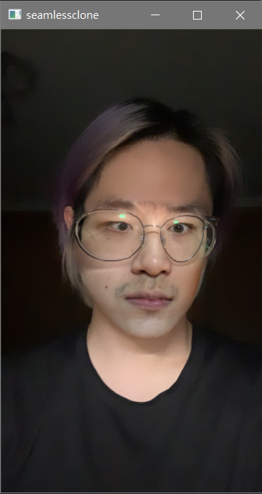


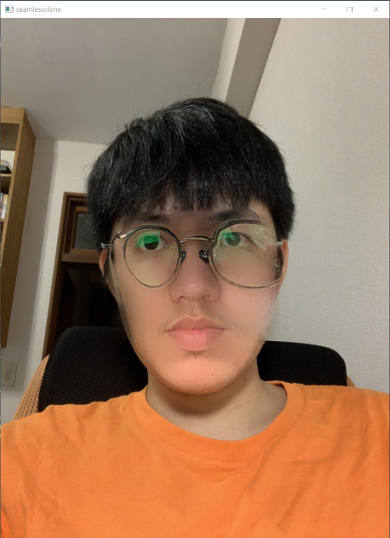
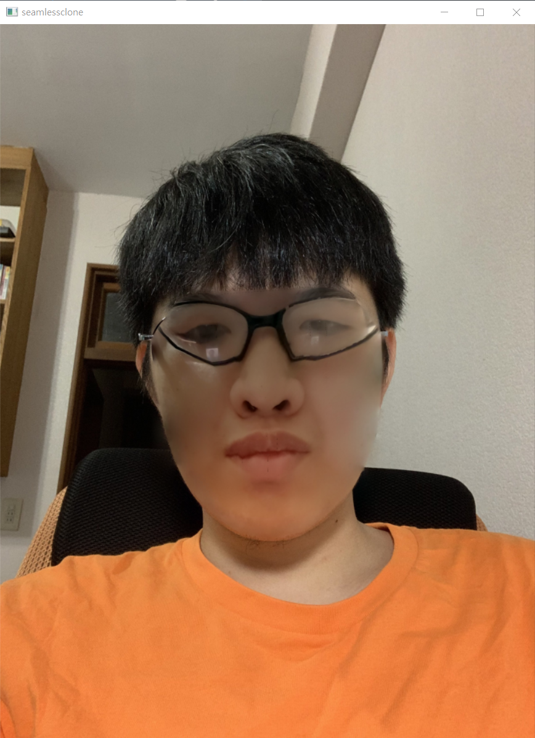
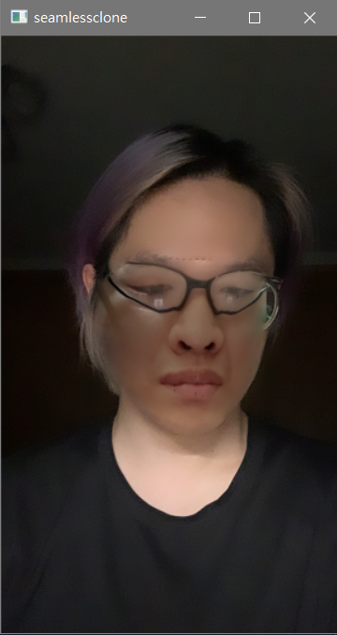
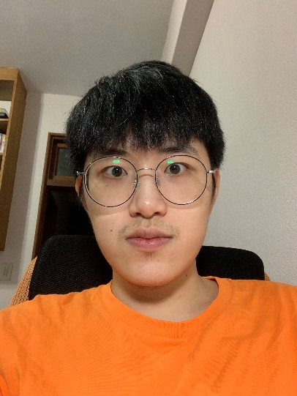
靜態圖片置換結果-戴眼鏡

Slide 25
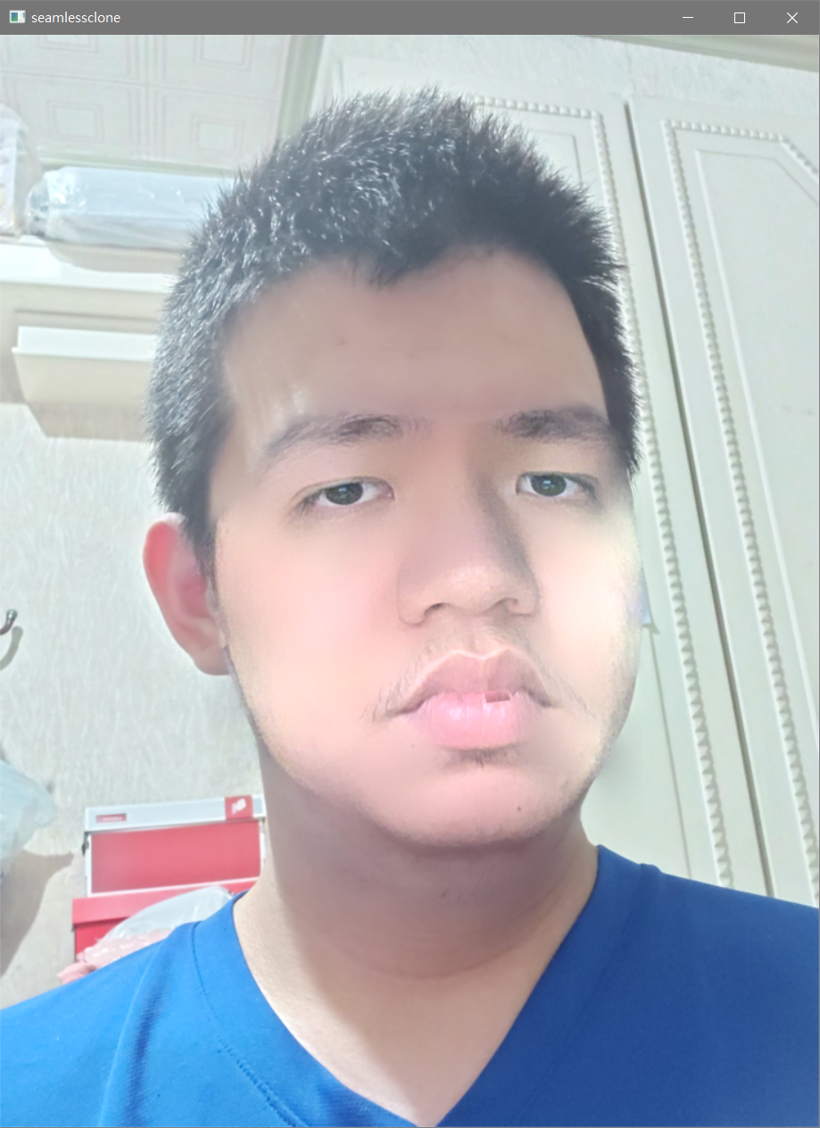
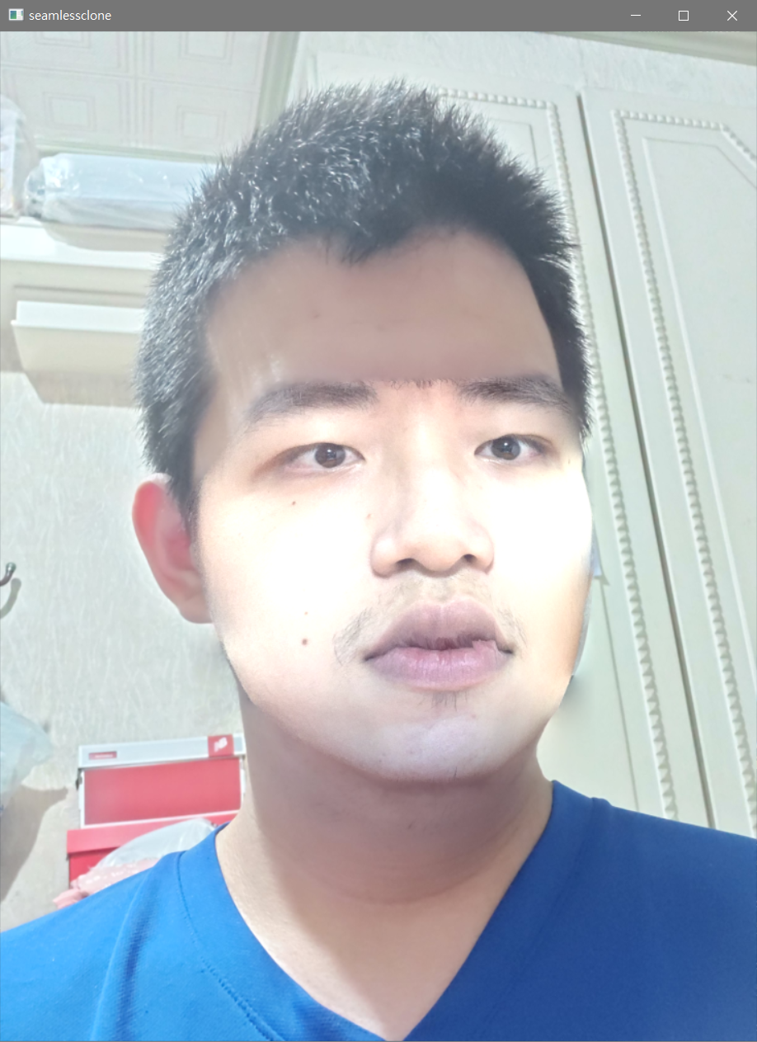
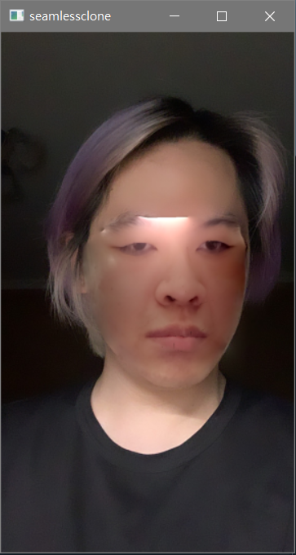
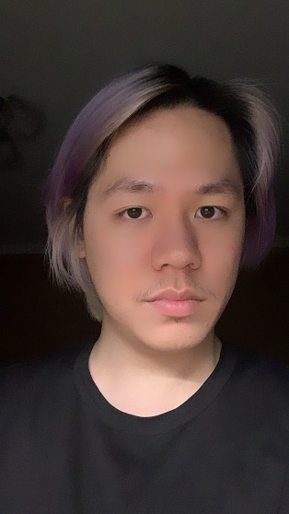
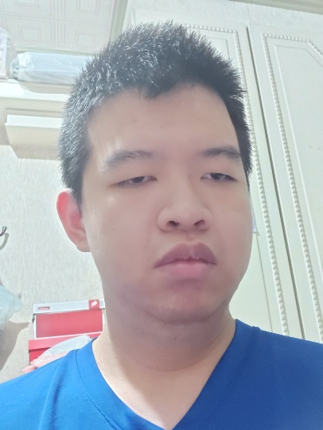
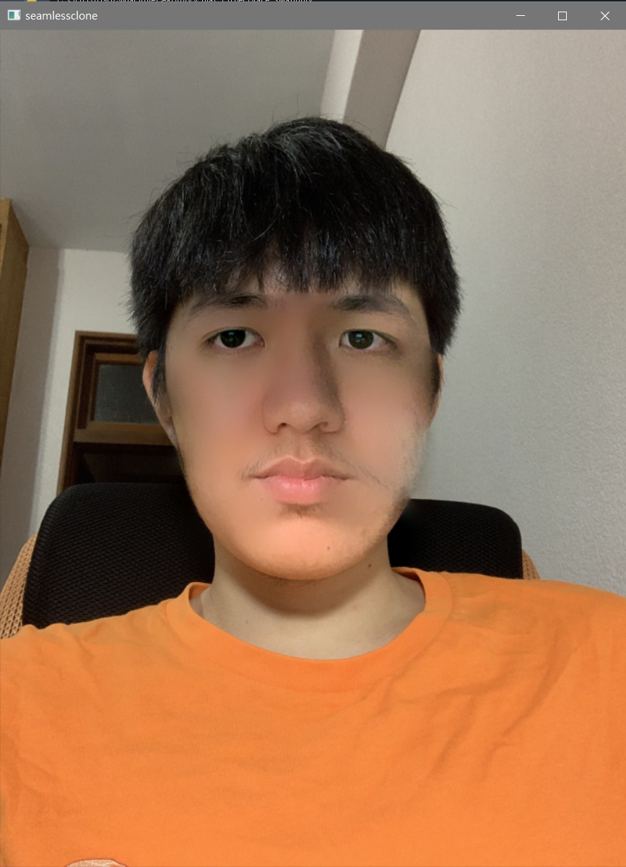



靜態圖片置換結果-沒戴眼鏡

Slide 26




名人辨識

Slide 27




動態影像置換結果
周星馳
周潤發

Slide 28




動態影像置換結果
蔡英文
習近平

Slide 29





動態影像置換結果
浩克
宋江

Slide 30

動態影像置換結果
基努李維

Slide 31




動態影像置換結果
國動&統神

Slide 32
參考資料
05

Slide 33
組員工作分配表
06

Slide 34
動態影像置換
 | 林承翰 | 曹宏瑋 | 董延星
口頭報告 | 20% | 40% | 40%
書面文件 | 40% | 20% | 40%
程式設計 | 50% | 15% | 35%
資料搜尋 | 5% | 5% | 90%

Slide 35
新增資料
07

Slide 36

新增資料
GUI介面
1.兩張照片互換
2.即時臉部置換
3.判斷名人

Slide 37

新增資料
點選第一個按鈕，
會跳出訊息請使用者選擇兩張照片

Slide 38

新增資料
會跳出訊息請
使用者選擇兩張照片

Slide 39

新增資料
按下change按鈕後即會
將兩人的臉做交換

Slide 40


新增資料
換完臉後會輸出到
Output資料夾內

Slide 41

新增資料
按下第二個按鈕以及選擇照片後
即可進行即時換臉

Slide 42

新增資料
按下第三個按鈕以及選擇照片後
再按下detect按鈕即可偵測選中
照片像哪一位名人

Slide 43

新增資料
而spyder下方會跑執行過程

Slide 44
Thank you

